Slide 1
怎樣把讀報變成 午休的班級經營
信心、毅力、勇氣若三者具備
則天下沒有做不成的事。

Slide 2
午休讀報安眠曲
一、緣起：
1.一位教育部官員的小學回憶
2.潔牙完到午休鐘聲之間小朋友總是姍姍回座
二、上台時間：午休前

Slide 3
午休讀報安眠曲
方法
1.兩人一組選兩份同樣的報紙，從報紙中選擇
想和同學分享的文章。
2.列出上台的日期。
3.下課練習朗讀。
4.根據文章設計三個問題。
5.自備獎品。

Slide 4
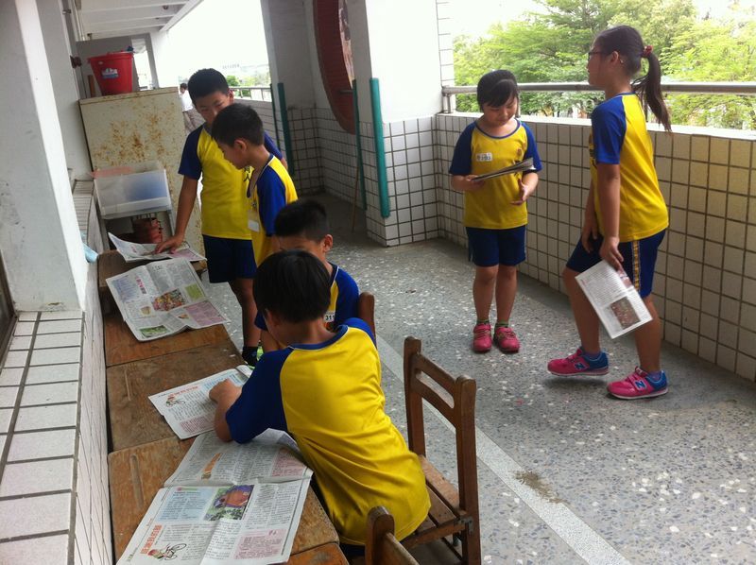
好忙_下課時間練習讀報

Slide 5
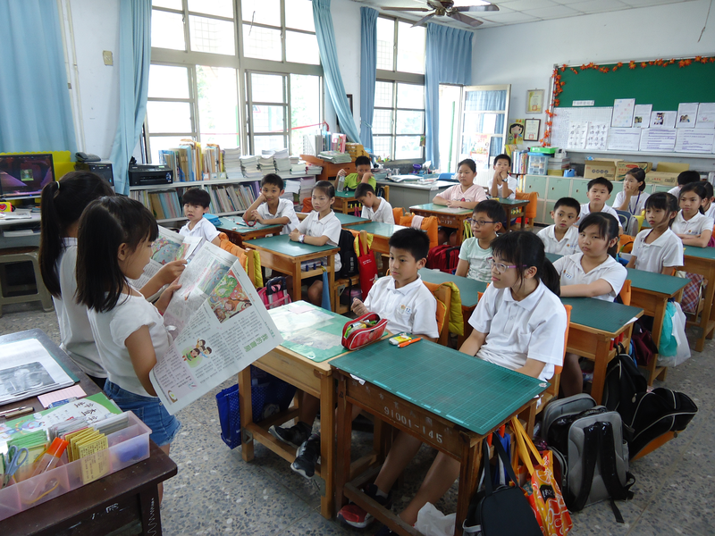
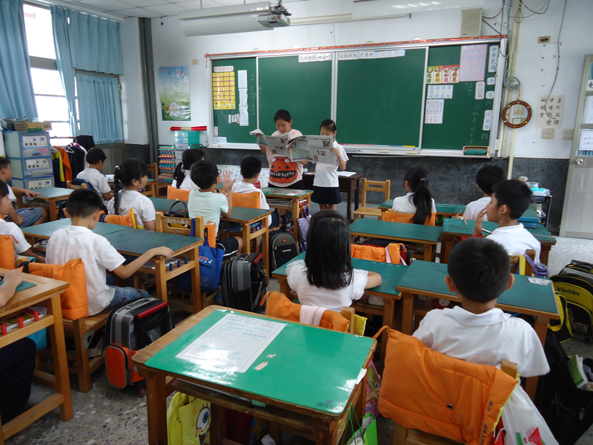
中午了，輪到我們上台分享讀報了
朗讀前可先來一段對白或表演

Slide 6
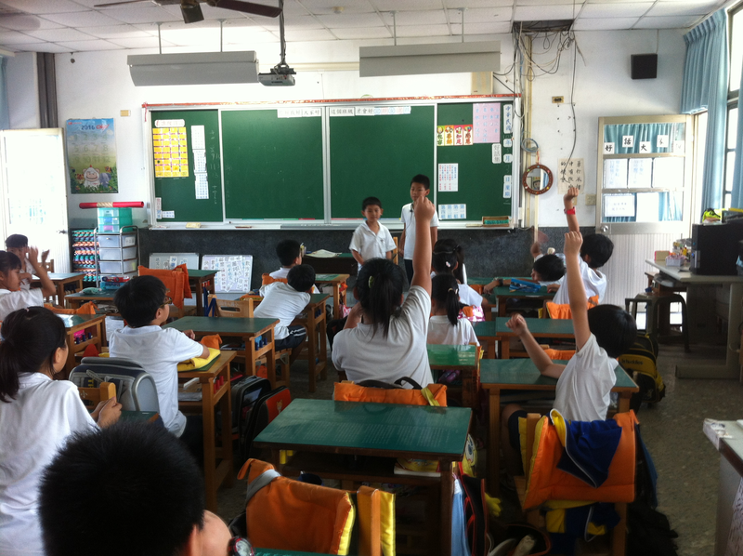
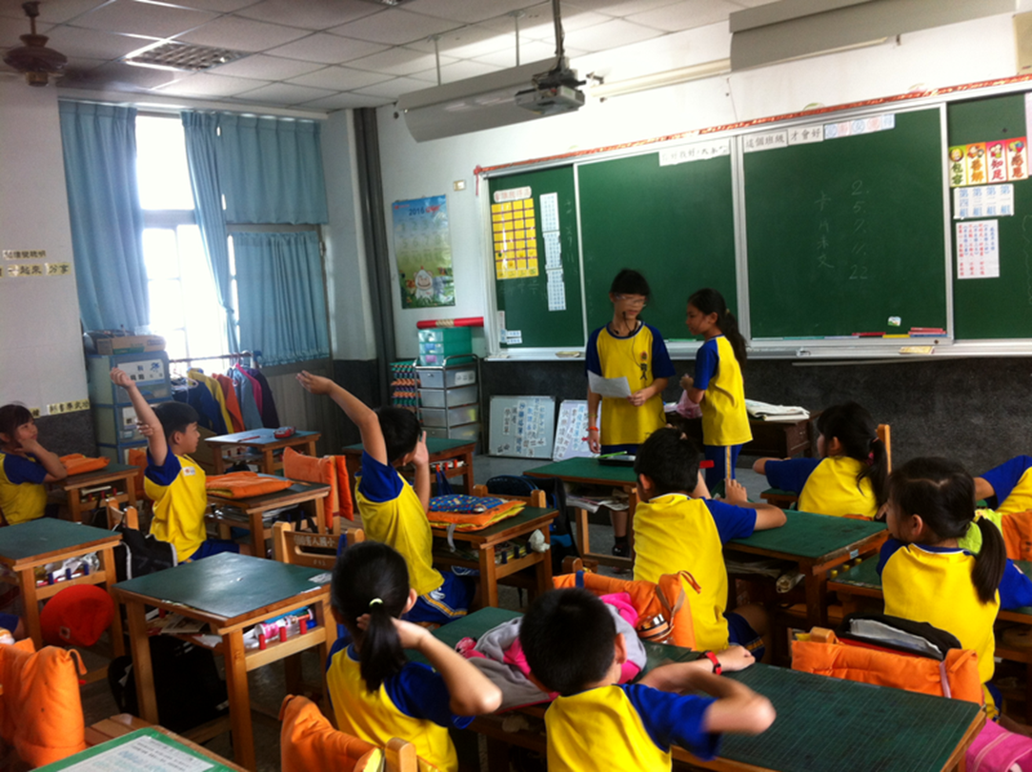
問問題_搶答得獎品

Slide 7
讀報安眠曲的好處
1.可以當成綜合課的成績。
2.午休很快回座。
3.活動結束很快進入午休。
3.花的時間少。
4.互相觀摩學習。
把舞台給孩子
老師罵的愈少
孩子能力會愈來愈好

